Slide 1
מהו משקלה של שקית קמח?

Slide 2
משקלה הוא קילו!

Slide 3
כמה תפוחים יש בקילו?
בערך שבע...

Slide 4
כמה תפוחים גדלו השנה בארץ ישראל
?
ננסה לחשוב יחד....

Slide 5
רמז: יותר ממאה שקיות קמח....

Slide 6
ויותר גם מאלף...

Slide 7
אלף שקיות קמח הן טון!!

Slide 8
אז כמה טון תפוחים גדל השנה בארץ?

Slide 9
101 טון!

Slide 10
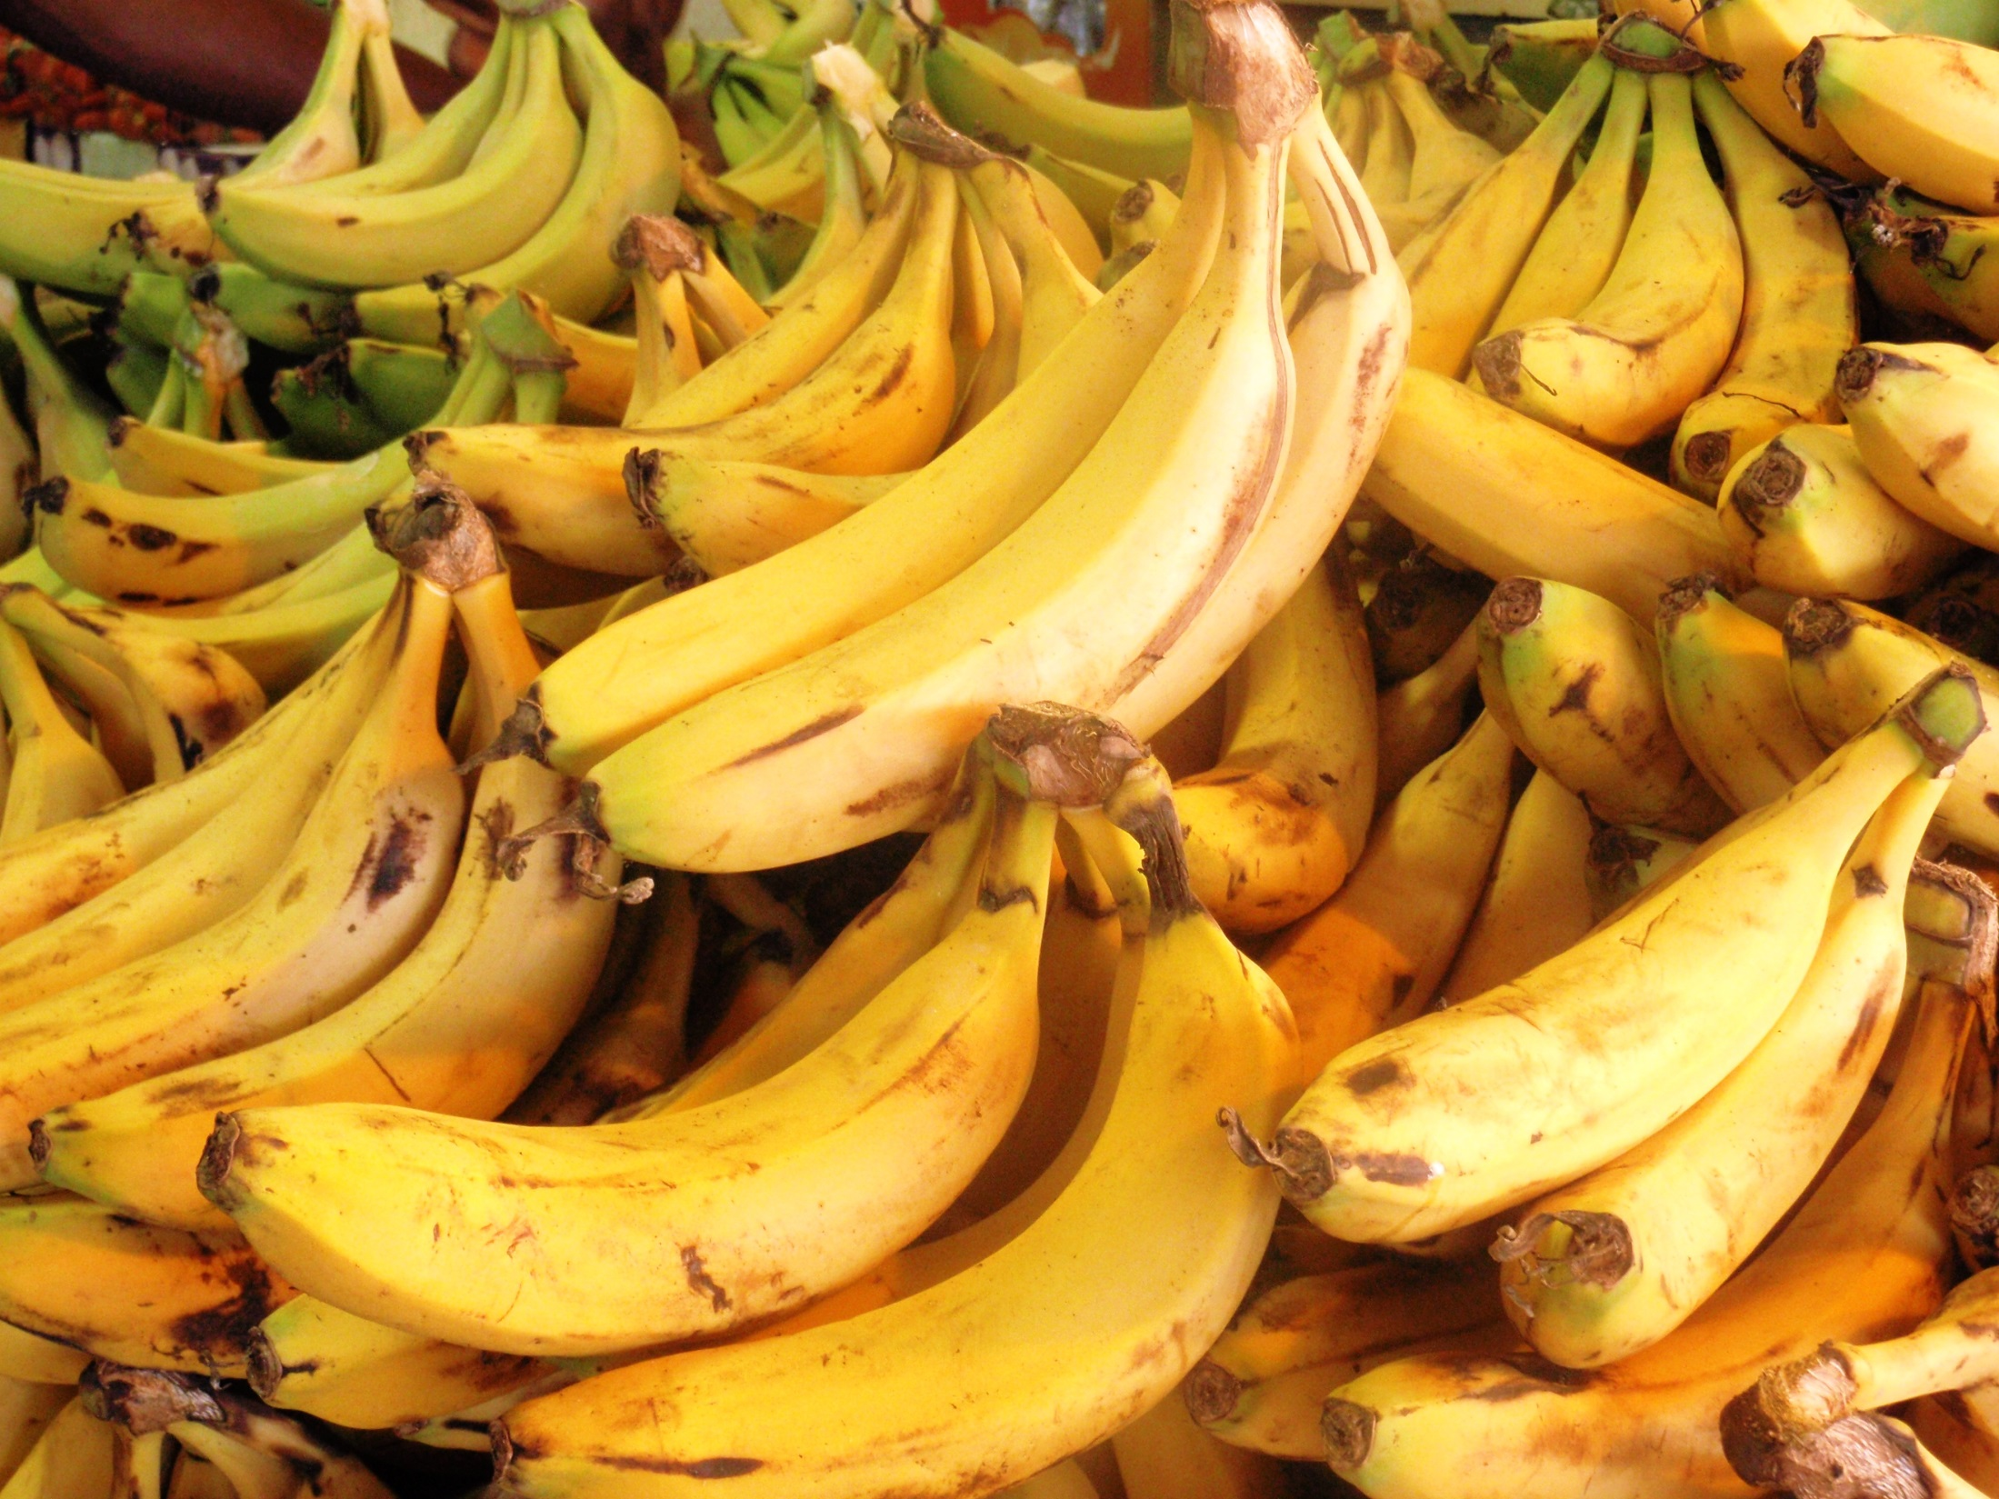
וכמה בננות?

Slide 11
114 טון!

Slide 12
ואשכוליות?

Slide 13
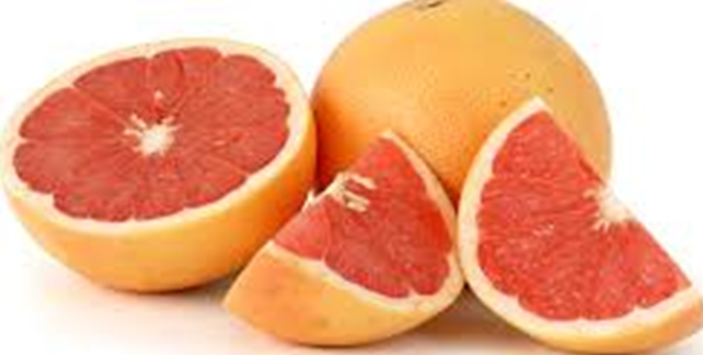
185 טון!

Slide 14
"אמר רבי אבא: אין לך קץ מגולה מזה שנאמר 'ואתם הרי ישראל ענפיכם תתנו ופריכם תשאו לעמי ישראל כי קרבו לבוא' " (סנהדרין דף צח ע"א)
רש"י:
'מגולה מזה'- כשתתן ארץ ישראל פריה בעין יפה אז יקרב הקץ ואין לך קץ מגולה יותר"

